Slide 1
Проект «Школа заповедной природы»

Slide 2
Цель проекта:
Задачи проекта:
- создание условий для просветительской, экскурсионной, творческой и исследовательской деятельности «Школы заповедной природы» на базе туристско-рекреационного комплекса «Корабельная роща» НП «Нижняя Кама»;
- содействие развитию познавательного туризма и повышение эффективности эколого-просветительской деятельности на территории ТРК «Корабельная роща».
Сроки реализации: декабрь 2017 – декабрь 2019 г.
- разработать эколого-просветительские программы и реализовать на базе ТРК «Корабельная роща»;
- доработать экотропу «Корабельная роща» (доработка визуальной коммуникации, создание малых архитектурных форм, концепции обустройства экотропы) для проведения экскурсионных, эколого-просветительских и культурно-познавательных программ для детей и взрослых в рамках «Школы заповедной природы»;
- способствовать формированию экологической культуры, воспитанию бережного отношения к заповедной природе;
- вовлечение населения в природоохранную деятельность.

Slide 3
Проблема
Большую роль в деле сохранения природных комплексов и объектов ООПТ играет познавательный экологический туризм. Учитывая особенности национального парка: близость крупного агломерата четырех городов, массовое посещение, неорганизованный туризм, традиционные места отдыха населения - основной задачей национального парка является сохранение природных комплексов, снижение рекреационных нагрузок, обеспечение безопасности и комфортности для посетителей. Наиболее приемлемой формой организации познавательного экотуризма в нацпарке являются образовательные маршруты для различных групп населения.

Slide 4
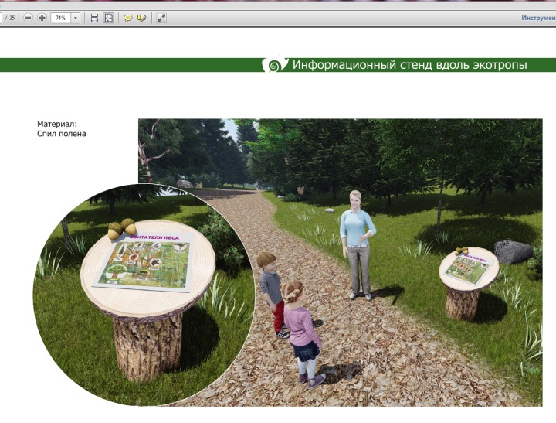
Краткое описание проекта
Экотропа «Корабельная роща» расположена в Боровецком лесу Челнинского участкового лесничества. Путешествие по экологической тропе начинается с родника Святой Параскевы Пятницы и увлекает туристов вглубь Боровецкого леса, предоставляет возможность посетить живописные лесные уголки, познакомиться с флорой и фауной национального парка. Для организованных групп возможно посещение Гончарной мастерской в туркомплексе.
Проект «Школа заповедной природы» был нацелен на разработку и проведение комплекса мероприятий на экотропе для развития познавательного туризма и ведения эколого-просветительской деятельности на территории национального парка "Нижняя Кама". Для этого необходимо было в первую очередь создать экологическую тропу с высокоэффективной инфраструктурой (демонстрационные объекты, малые архитектурные формы, информационные стенды, указатели, интерактивные площадки и другие элементы обустройства). А также проведение подготовительных эколого - просветительских мероприятий для различных групп населения.

Slide 5
Для этого были разработан цикл просветительских мероприятий, акций, экологических уроков. В результате реализации проекта будут созданы благоприятные и качественные условия для проведения эколого-просветительских и экскурсионно-познавательных программ разработанных в рамках «Школы заповедной природы».
В 2019 г на экотропе «Корабельная роща» нами апробированы: экскурсионная программа для старшеклассников, проведены эколого-просветительские мероприятия «День птиц», «Экологическая масленица», «Заповедный урок».
Для более качественного усвоения материала было предложено наполнение экотропы интерактивными элементами и стендами., что позволило создать специальный познавательный и образовательный маршрут. Нами предложено: доработка экотропы «Корабельная роща», доработка визуальной коммуникации, создание малых архитектурных форм, концепция застроек. В разработке эскизного проекта участвовали студенты факультета искусств и дизайна: Миронова В., Салангина Е., Кузнецова Е., Лаврентьева В., Ямщикова А., Рындина В., Юсупова А. Разработкой программ и информационного наполнения занимались обучающиеся историко-географического факультета: Рафикова Л., Сергеев Д., Галиев Р., Габбасова А. Большая часть проекта реализуется силами сотрудников нацпарка, студентами и волонтерами экологического клуба «Гелиос».

Slide 6
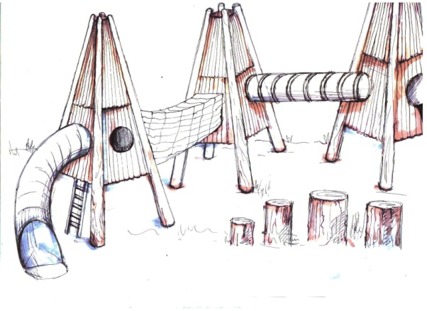
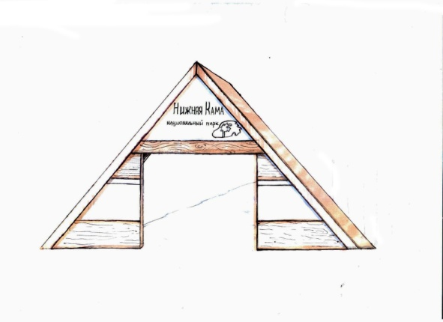
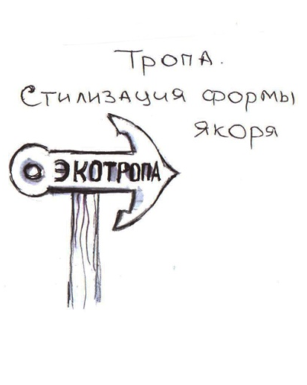
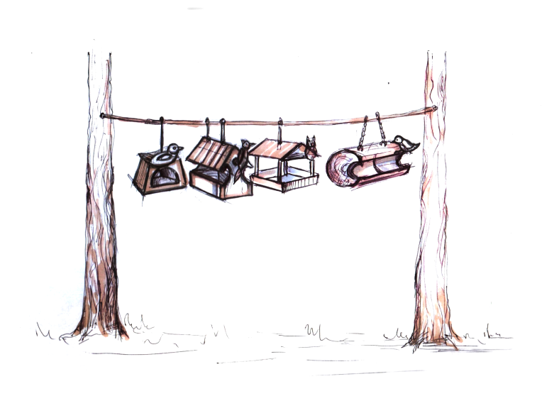
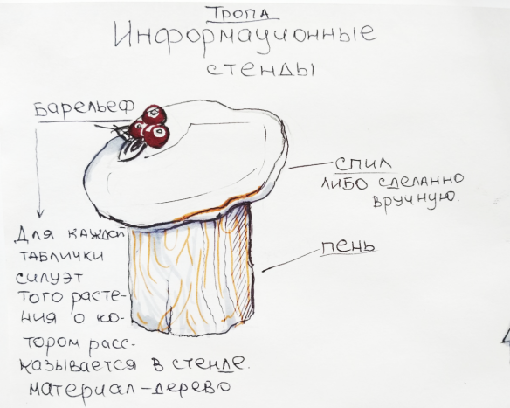
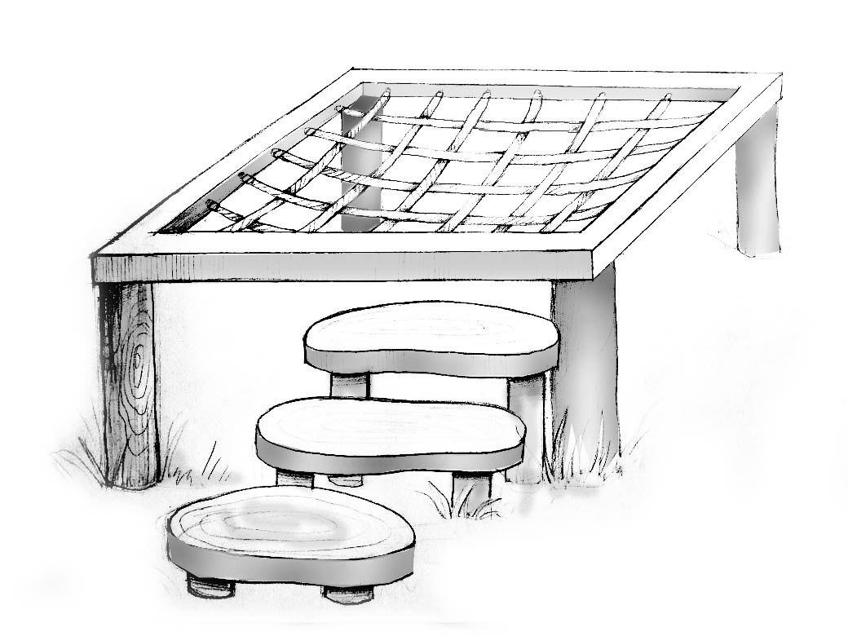
Элементы эко-тропы

Slide 7
Достигнутые результаты
Разработаны и реализованы интересные и эффективные эколого-просветительские, экскурсионные и исследовательские программы, что позволило охватить более широкий круг населения.
Для качественной реализации данных программ произведено наполнение экотропы интерактивными элементами и стендами. Итогом данной деятельности стало создание специального познавательного и образовательного маршрута «Школа заповедной природы» протяженностью 1,1 км.

Slide 8
Охват
Экологический поход «На встречу зиме» 1-2.12.18 г. (13 чел)
Экологическая масленица 9-10.03.19 г. (150 чел.)
День птиц 29.03.19 г. (25 чел.)
Акция «Экотрамвай» 20.04.19 г. (60 чел.)
Экологические уроки (60 чел.)
Летний поход 25-26.06.18 г. (30 чел.)
Мастер-класс «Роспись игрушек из глины» (21 чел.)
Фотовыставка 14.04.2019 – 28.04.2019 г. (324 чел.)
Экологический десант 27.04.2019 г.(290 чел.)

Slide 9
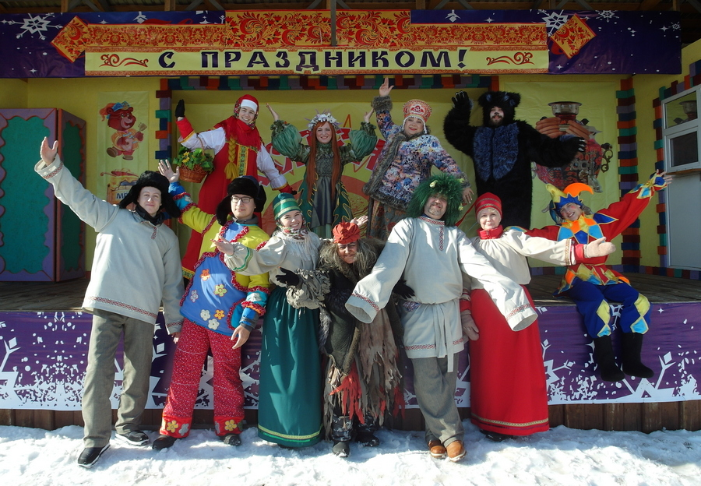
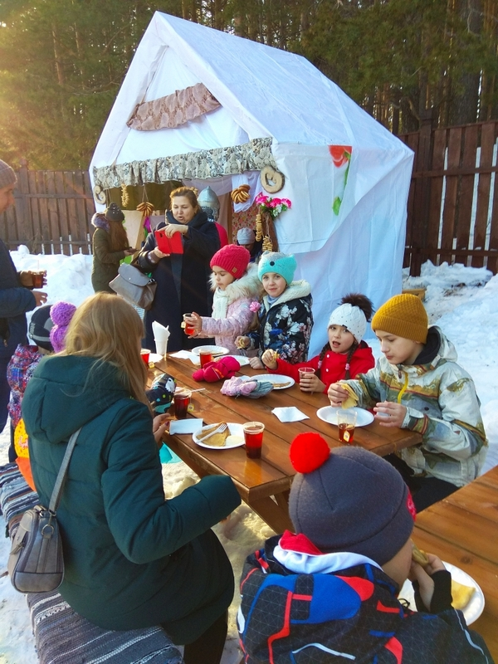
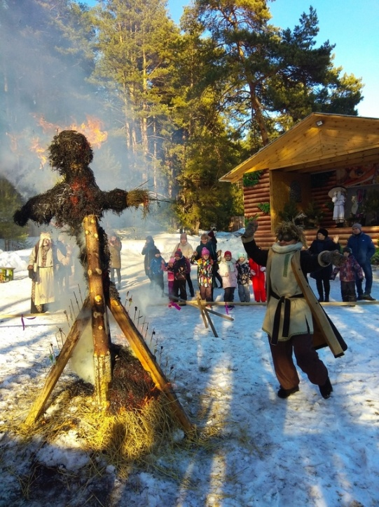
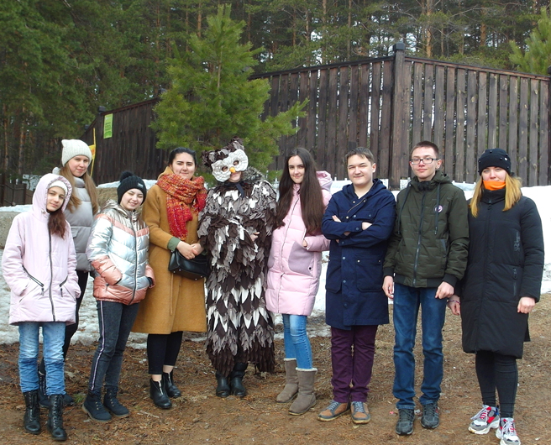
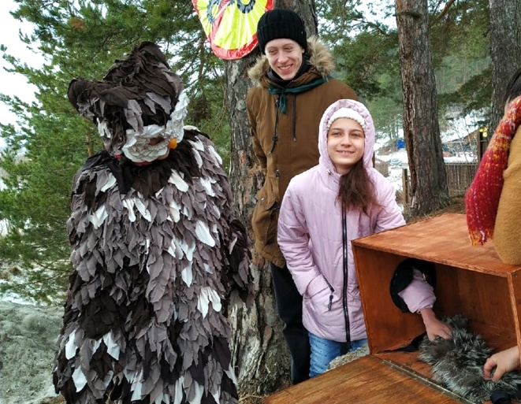
Экологическая масленица
Международный
День птиц

Slide 10
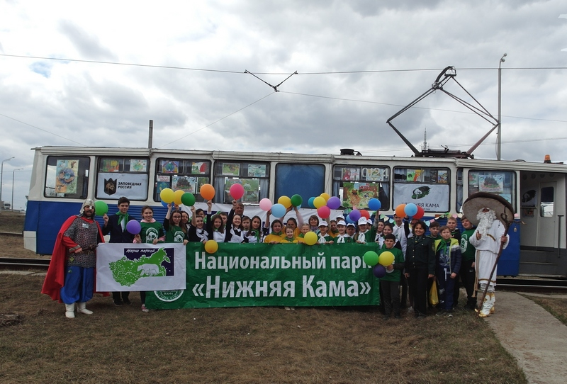
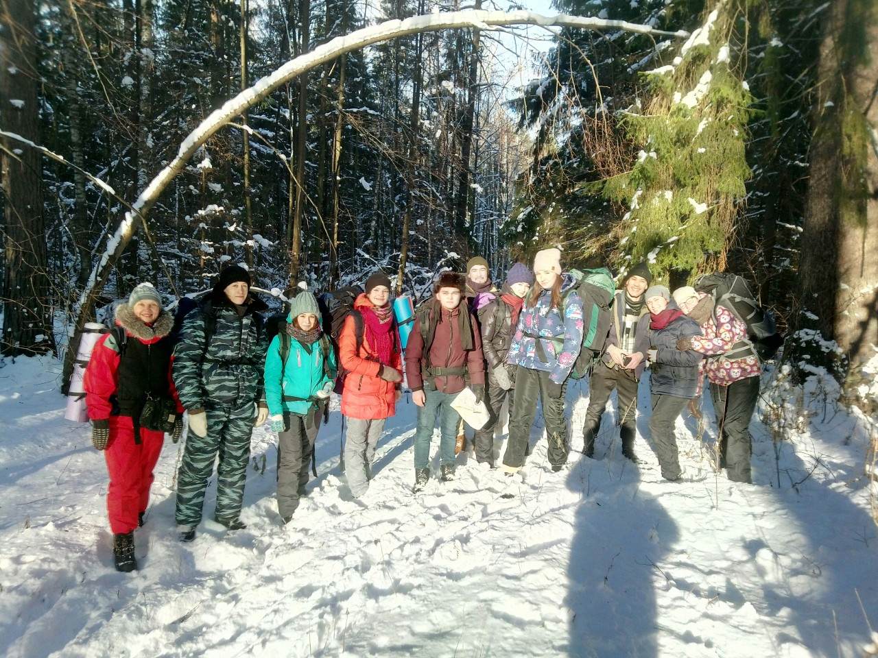
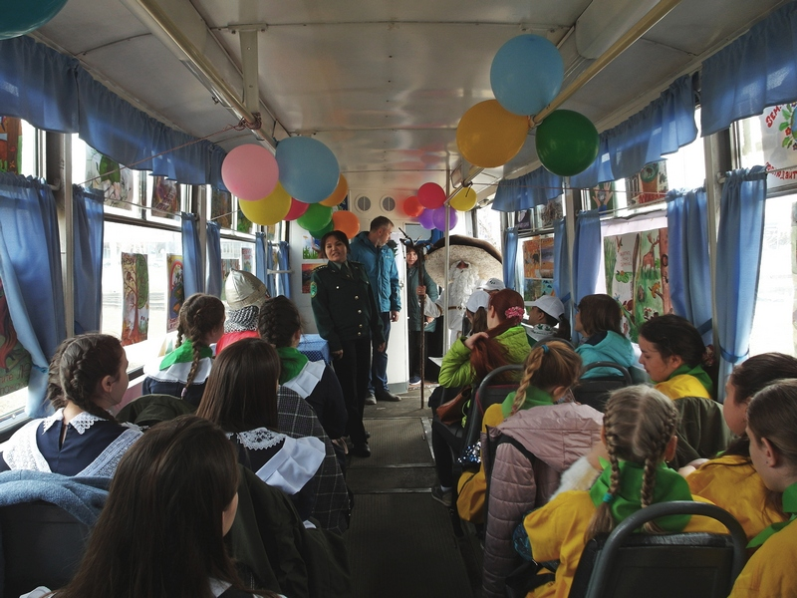
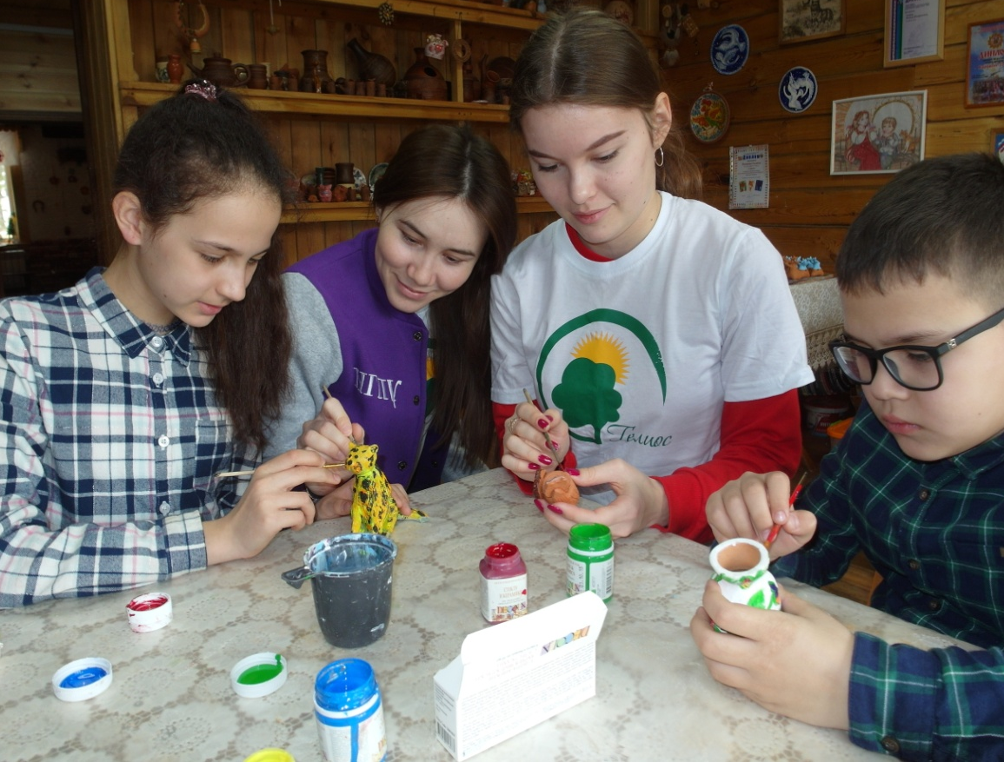
фото
Акция «Экотрамвай»
Экологический поход
«На встречу зиме»
Экотрамвай
Акция «Экотрамвай»
Мастер-класс
«Роспись игрушек из глины»

Slide 11
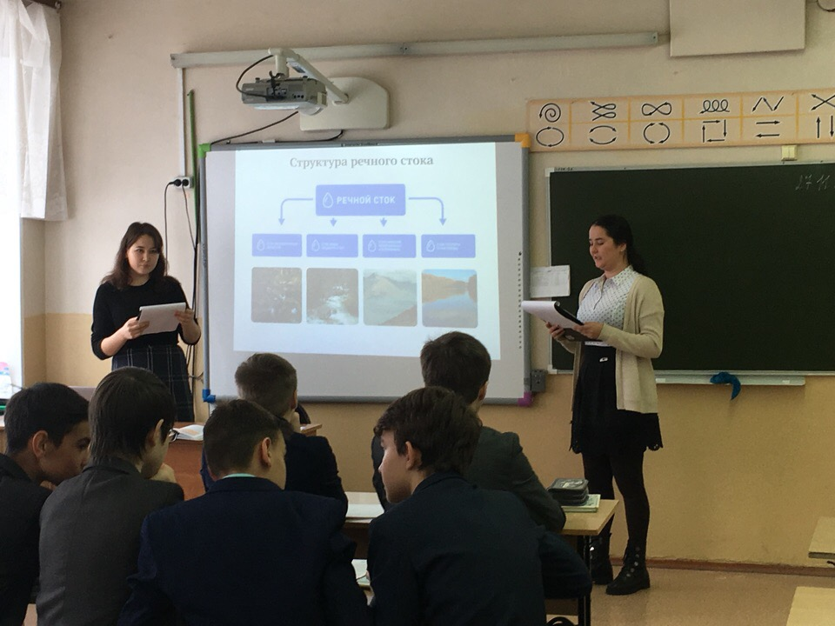
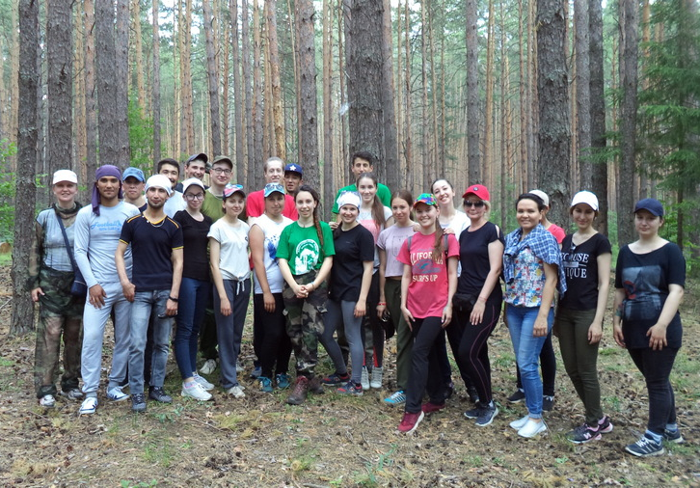
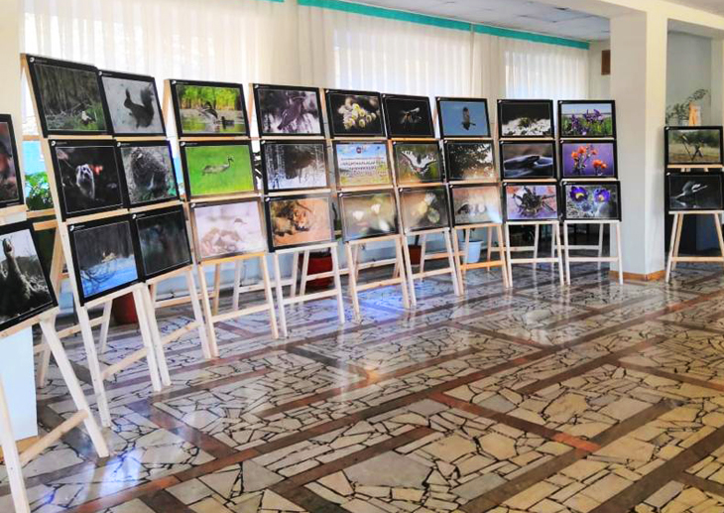
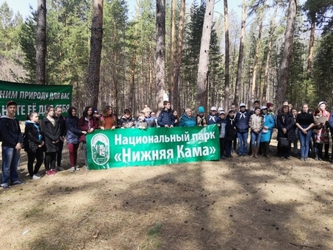
фото
Экологические уроки
Летний поход
Фотовыставка
Экологический десант

Slide 12
Ссылки и копии публикаций в СМИ о проекте
http://nkama-park.ru/news/2019-04-18-1223 Фотовыставка "Национальный парк "Нижняя Кама" - природное и культурное достояние Республики Татарстан"
http://nkama-park.ru/news/2019-04-18-1222 Экологический форум
http://nkama-park.ru/news/2019-04-01-1215 День птиц
http://nkama-park.ru/news/2019-03-12-1209 Экологическая масленица
http://nkama-park.ru/news/2018-08-01-1165 Поход летний
https://vk.com/guzelkrasnoperova?w=wall21433940_5322%2Fall Зеленое ГТО
Ссылки на мультимедийные материалы
https://drive.google.com/open?id=1bbeN3P4_36zM6Dq2JL78dkAHE5v119et

Slide 14
План работы
«Эко Трек»
Планируется разработка экологического веломаршрута.
Цель: пропаганда здорового образа жизни, популяризация спортивной и экологической деятельности.
Даты: май 2020 – август 2020 гг.
«Снежная долина»
Планируется разработка зимнего лыжного маршрута.
Цель: пропаганда здорового образа жизни, популяризация спортивной и экологической деятельности.
Даты: январь 2020 – февраль 2020 гг.
Фотоконкурс «По следам животных»
Планируется проведение фотоконкурса среди посетителей ТРК «Корабельная роща».
Цель: популяризация экологической деятельности, активизация творческой деятельности.
Даты: март 2020 – апрель 2020 гг.

Slide 15
№ | Планируемые мероприятия | Планируемый охват
1. | Экоквесты | школьники 12-15 лет (160 человек)
2. | Экологические экскурсии | школьники 13-16 лет (200-250 человек)
3. | Фотоконкурсы | жители города Набережные Челны и районов Республики Татарстан (2000 чел)
4. | Экоуроки и мастер-классы | школьники 10-13 лет (180 чел.), обучающиеся СПО 16-18 лет (60 чел.)
5. | Проведение выездного экологического лагеря | 5 отрядов по 10 человек, школьники 10-13 лет
6. | Обучающие походы | жители города Набережные Челны и районов Республики Татарстан

Slide 16
Необходимые ресурсы
№ | Название мероприятия | Необходимые ресурсы | Источники финансирования
1. | «Эко Трек» | Разработка детального проекта, обустройство, реализация, информационное обеспечение, спортинвентарь. | Спонсоры, гранты, бюджет НП «Нижняя Кама»
2. | «Снежная долина» | Разработка детального проекта, обустройство, реализация, информационное обеспечение, спорт-инвентарь. | Спонсоры, гранты, бюджет НП «Нижняя Кама»
3. | Фотоконкурс «По следам животных» | Подготовленное помещение, распечатанные фотографии, стойки для фотографии и прочий инвентарь. | Спонсоры, бюджет НП «Нижняя Кама»
4. | Экоквесты | Костюмы и соответствующий инвентарь. Канцелярия, поддержка информационных ресурсов. | Спонсоры, бюджет НП «Нижняя Кама»
5. | Экологические экскурсии | Палатки, туристический инвентарь. | Спонсоры, бюджет НП «Нижняя Кама»
6. | Фотоконкурсы | Подготовленное помещение, распечатанные фотографии, стойки для фотографии и прочий инвентарь. | Спонсоры, бюджет НП «Нижняя Кама»
7. | Экоуроки и мастер-классы | Подготовленные для ведения учебной деятельности помещения. Специальный инвентарь и высококвалифицированные кадры. | Бюджет НП «Нижняя Кама»
8. | Проведение детского лагеря | Спортинвентарь, туристический инвентарь, питание, высококвалифицированные кадры. | Спонсоры, бюджет НП «Нижняя Кама»
9. | Обучающие походы | Палатки, туристический инвентарь. | Спонсоры, бюджет НП «Нижняя Кама»

